Slide 1
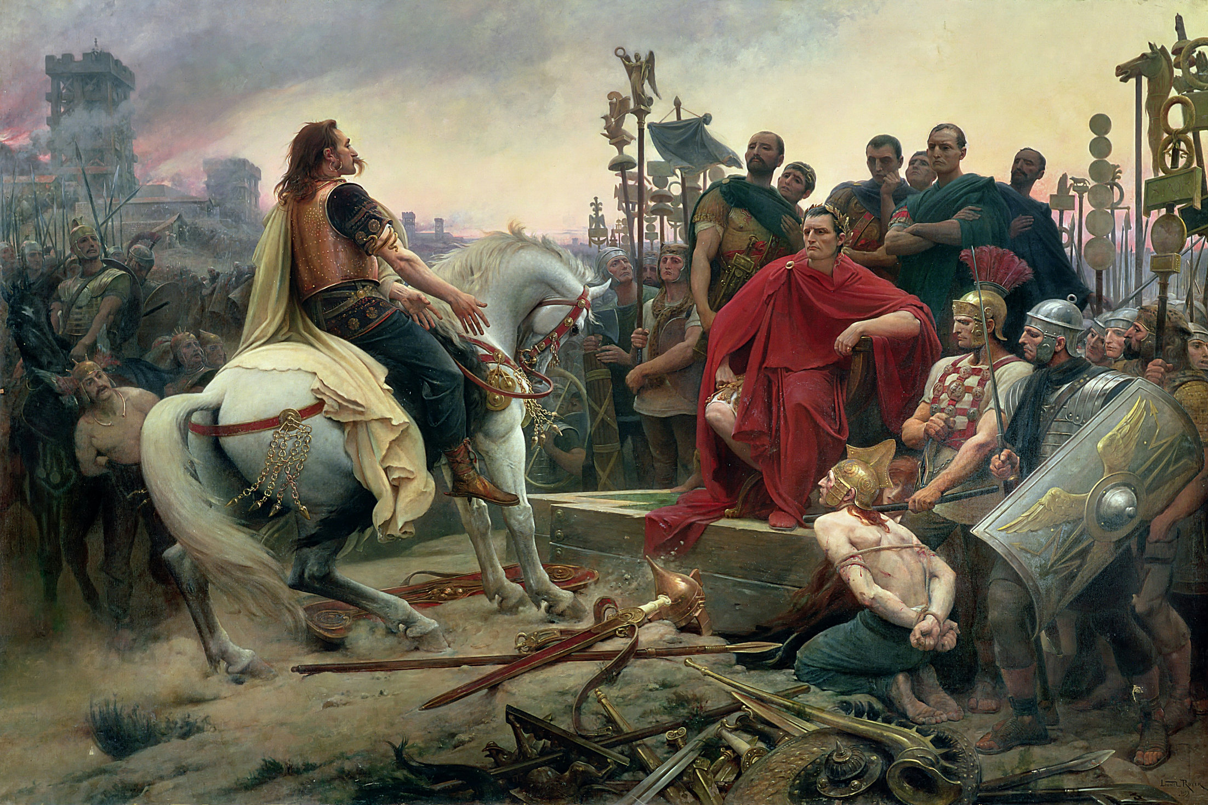
Gaj Julije Cezar

Slide 2
Mladost
Gaius Iulius Caesar je pripadao rodu Julijevaca, čija istorija datira još od Trojanskog rata.
Od rane mladosti uči retoriku i vrlo se rano uključuje u političke tokove.
Nakon pobede Kornelija Suluma u sukobu sa njegovim ujakom Gajom Marijom, Cezar je primoran da beži iz Rima u Malu Aziju, gde se pokazao kao odličan vojnik.

Slide 3
Povratak u Rim
Nakon Sulomove smrti Cezar se vraća u Rim, gde započinje njegovu političku karijeru.
Stiče veliku popularnost organizirajući javne igre i deljenje hrane sirotinji.
Ubrzo postaje narodni tribun, pontifex maximus i guverner španske provincije.
60 god.p.n.e. sklapa prvi trijumvirat sa Pompejem i Krasom a negudo zatim postaje i konzul.

Slide 4
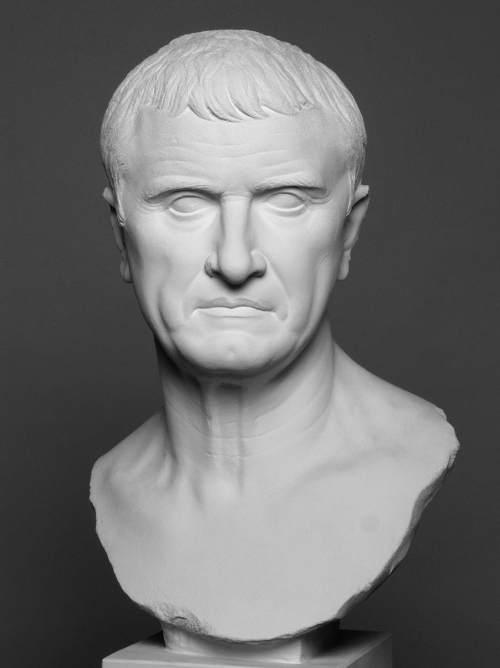
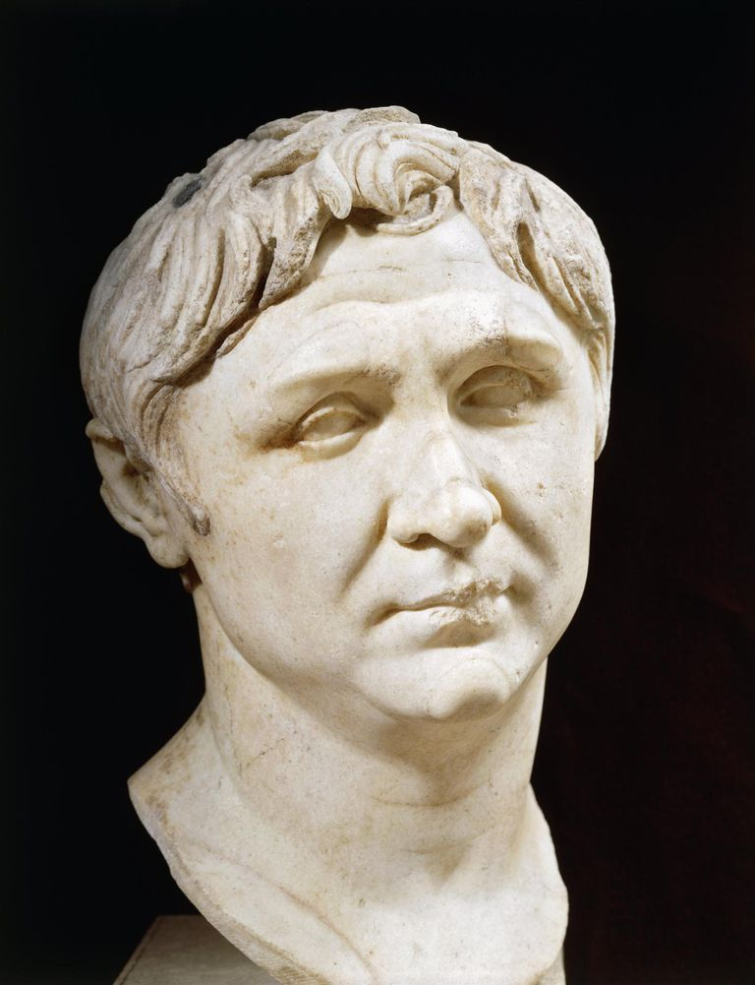
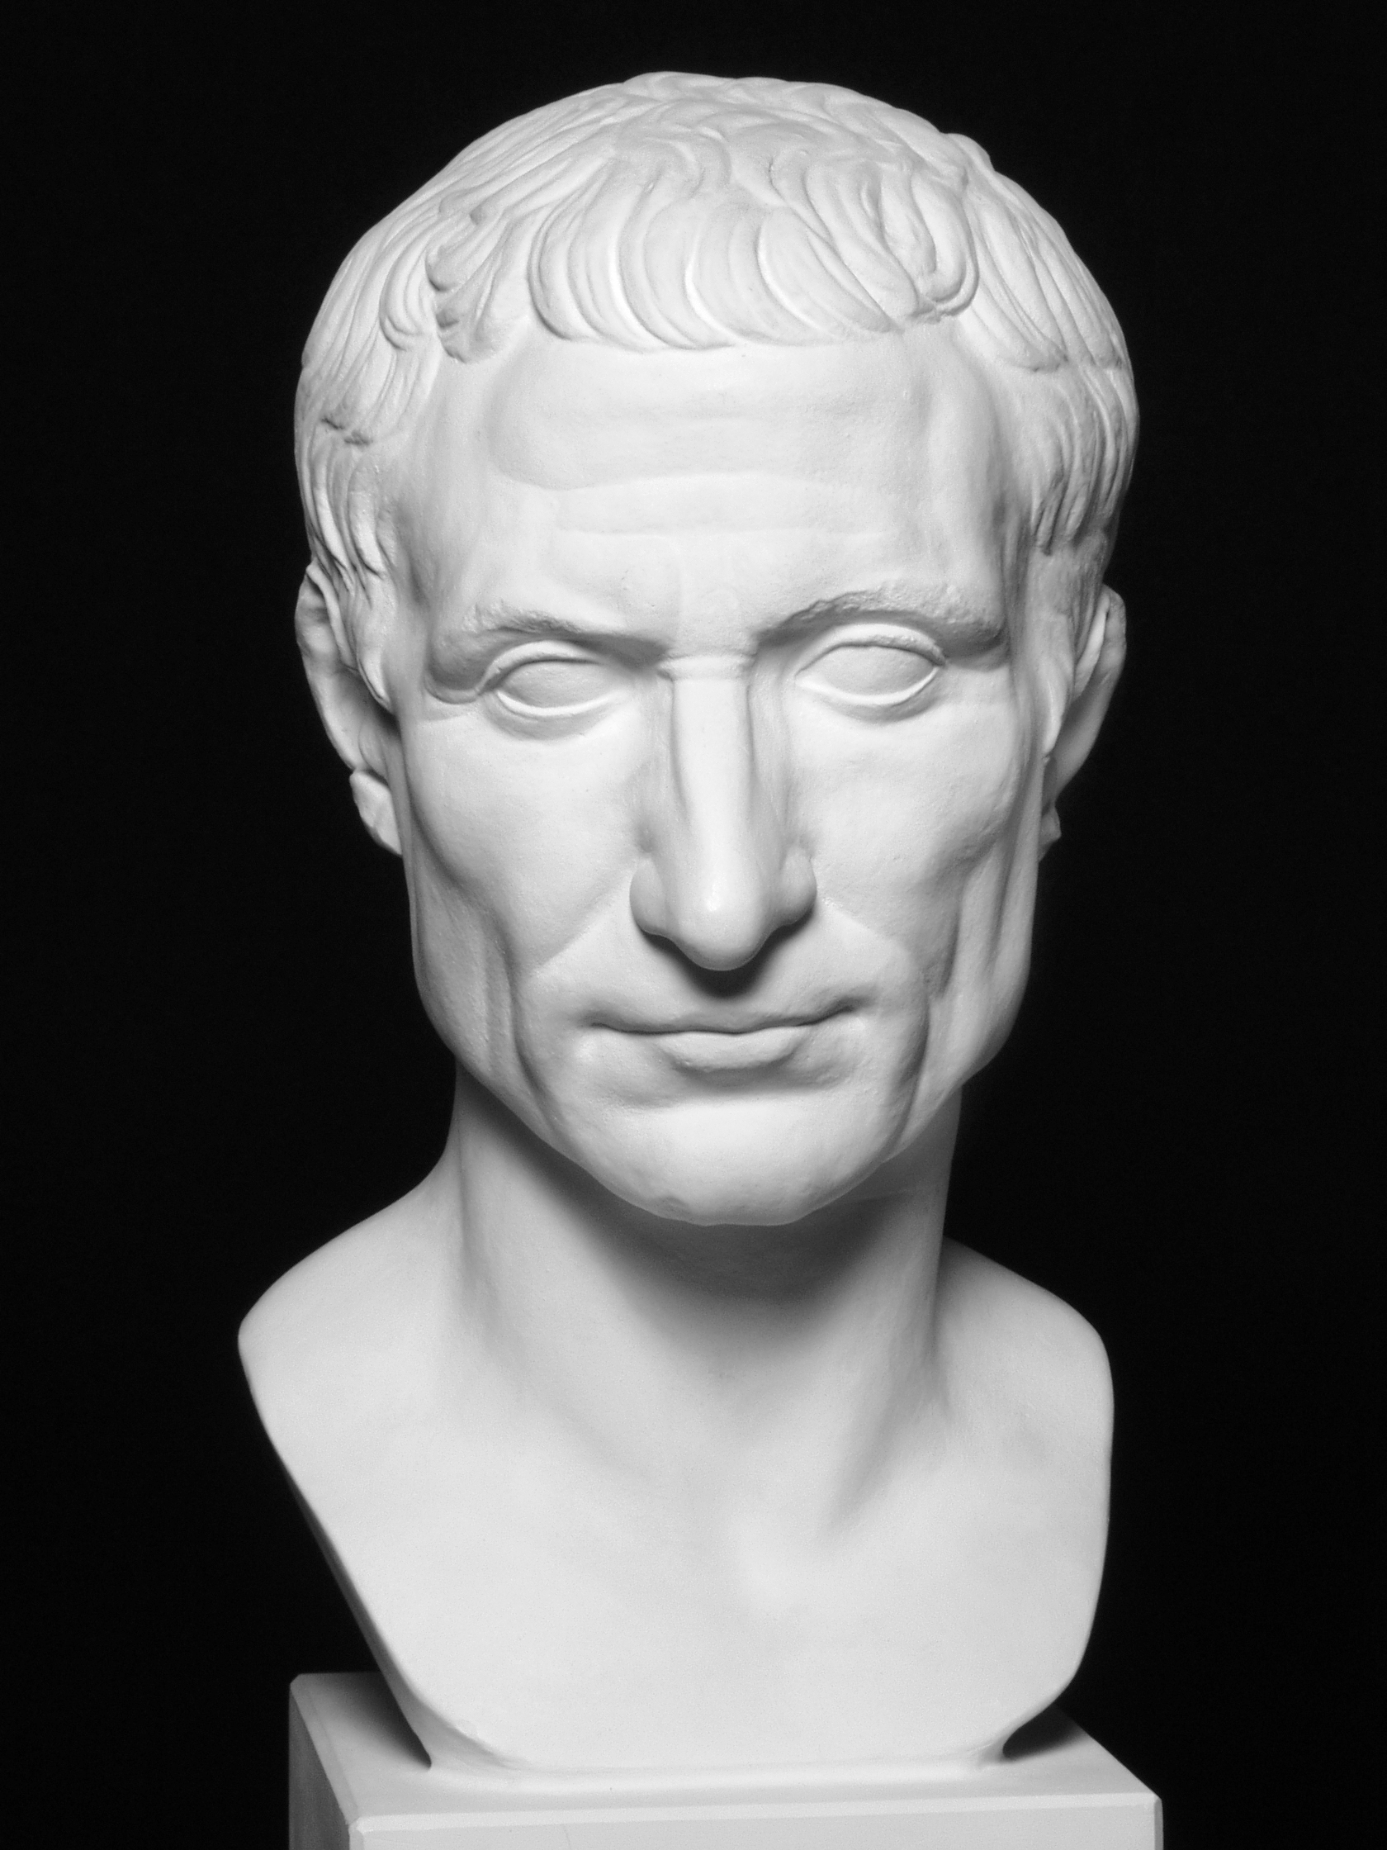
Marcus Licinius Crassus Dives
Gnaeus Pompeius Magnus
Gaius Iulius Caesar

Slide 5
Galija i građanski rat - Alea iacta est!
Nakon završetka konzulata on postaje guvernor Galije, gde nakon provedenih 8 godina uspešno pobeđuje susedne varvare i osvaja celu Galiju.
Dok je bio u Galiji, Pompej, u strahu od njegove sve veće popularnosti, uz pomoć senata pokušava da razpusti Cezarovu vojsku ali on odbija. On prelazi reku Rubikon sa svojom vojskom otpočinjući građanski rat.
Nakon četiri godine rata, Cezar izlazi kao pobednik.

Slide 6
Vercingetoriks baca ruke na noge Julija Cezara, slikarí: Lionel Roierovom. Musee Crozatier, Le Pui-en-Velai, Francuska.

Slide 7
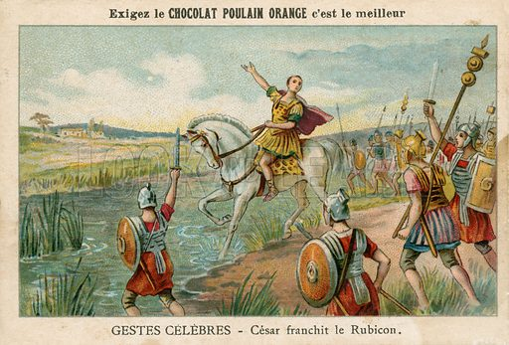

Slide 8
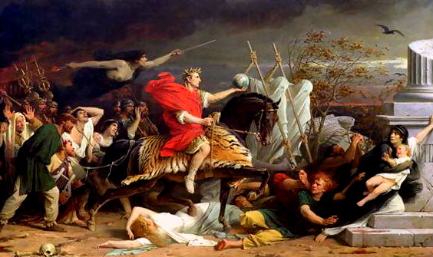
César Franchit le Rubicon, 1875

Slide 9
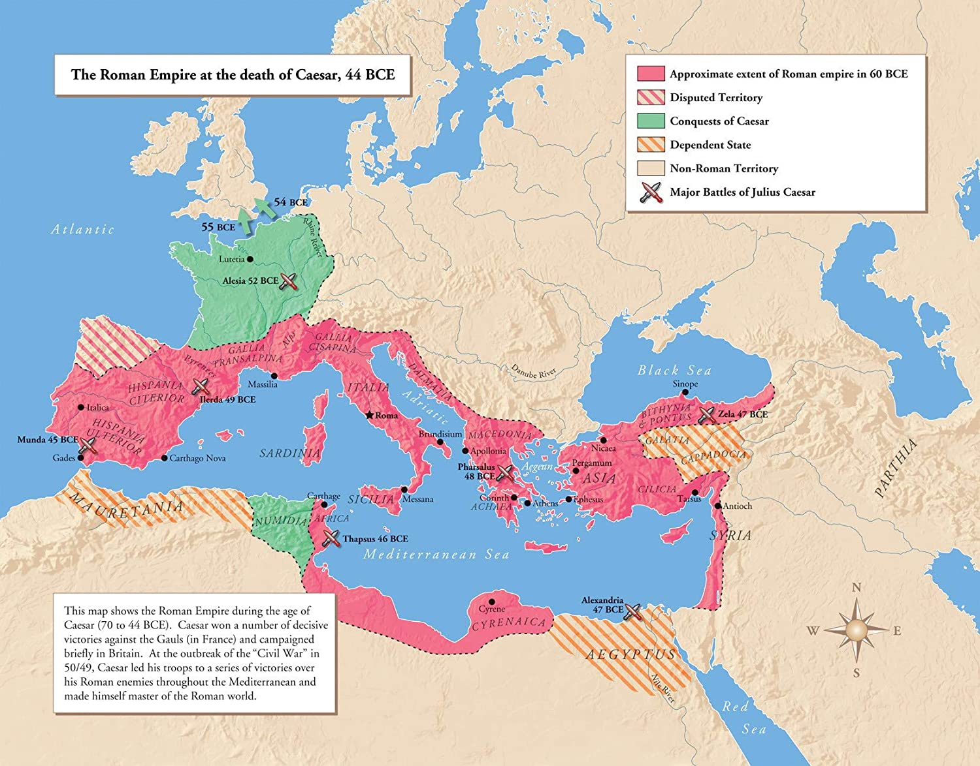

Slide 10
Diktatura i smrt - Tu quoque, Brute, fili mi!
Po pobedi u građanskom ratu Cezar postaje dictator perpetuo 44. god. p.n.e .
Ubijen je u zaveri 15. marta 44. god. p.n.e., izboden je 23 puta u Senatu. Najmanje 60 senatora učestvovalo je u zaveri, koju su predvodili Marko Junije Brut i Gaj Kasije Longin. Uprkos Cezarovoj smrti, zaverenici nisu uspeli da obnove institucije Republike.

Slide 11
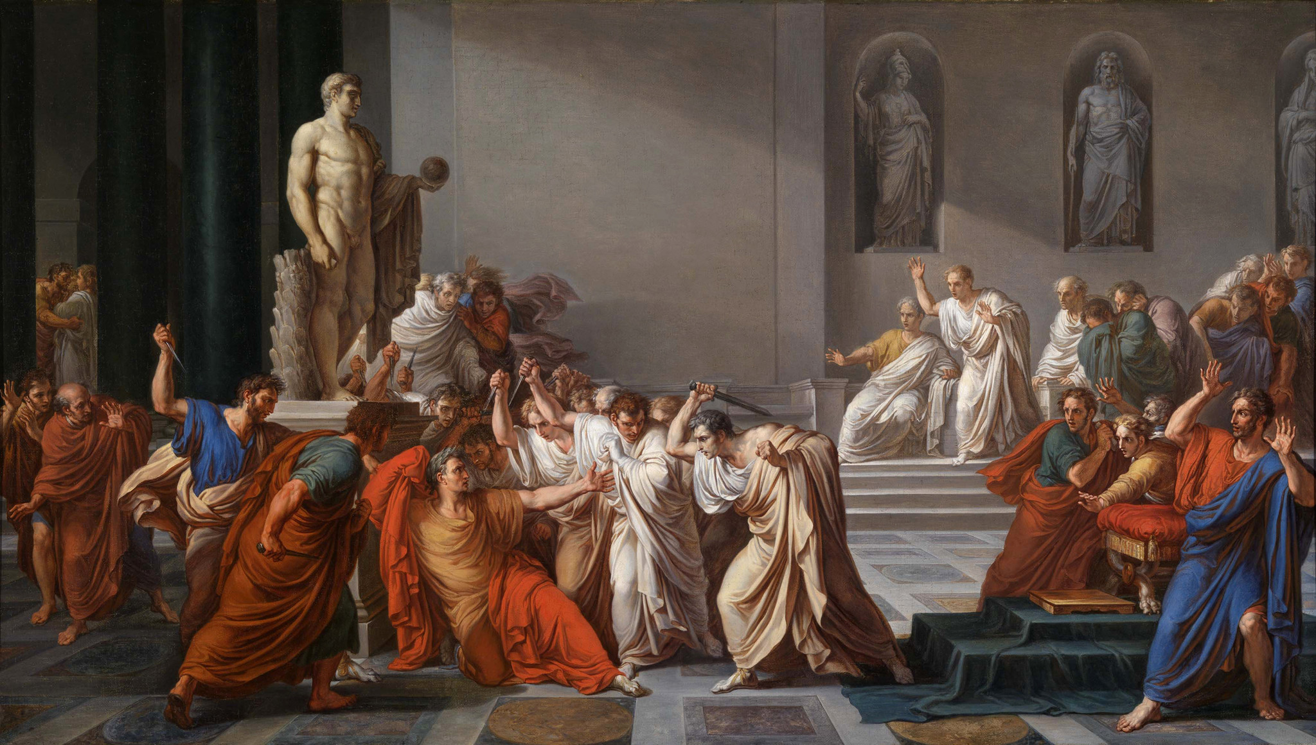
Vincenzo Camuccini, 1805

Slide 12
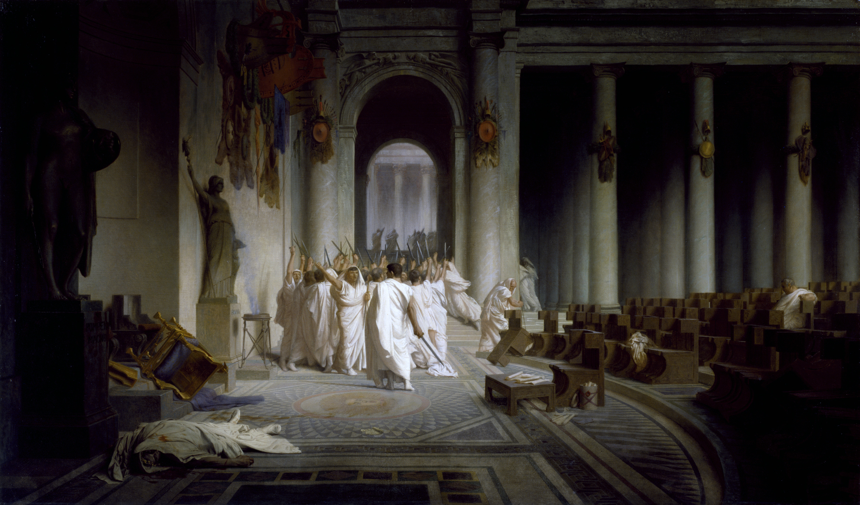
La Mort de César by Jean-Léon Gérôme, 1859–1867

Slide 13
Nasledstvo
Cezar je do danas jedna od najharizmatičnijih i najslavnijih istorijskih ličnosti.
Cezarovo ime se danas povezuje sa istorijom, politikom i vojnom veštinom.
On ostaje upamćen i kao vrstan književnik, njegova dela, kao što su Beleške o galskom ratu(Commentarii de Bello Gallico) i Beleške o građanskom ratu(Commentarii de Bello Civili), su danas važena kao važan istorijski izvor.

